Slide 1
פרוייקט בהשתלמות עצמית 1 שלט רחוק
234230

Slide 2
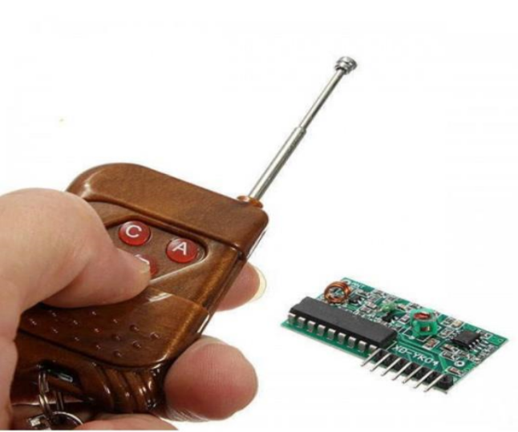
הגדרת הפרוייקט
פרוייקט זה נועד על מנת לתת למשתמש שליטה נוחה ברחפן באמצעות שלט רחוק.
הפקודות האפשריות הן המראה ונחיתה.
במסגרת הפרוייקט נראה כי באמצעות שלט קטן, זול ונוח לתפעול, נעביר פקודות שונות למחשב.

Slide 3
מטרות הפרוייקט
להכיר את הרסברי פאי ואת שיטת העבודה עם הGPIO.
ללמוד את העבודה עם השלט והרסיבר.
לשלוח למודול המאזין את הפקודה המתאימה בהתאם לכפתור הנלחץ בשלט.

Slide 4
Schematic Design
Remote Controller
Receiver
Interpreter
USER
Button Click
Signal
(E.G - TAKEOFF/ LAND )
Low level
Message
Control Command

Slide 5
הסבר
המשתמש שולח סיגנל רדיו באמצעות לחיצת על כפתור בשלט.
הרסיבר מקבל את הסיגנל, ומעלה מתח בפין של הרספברי PI.
ה interpreter דוגם את הפינים של הרספברי PI.
ה- interpreterיוצר הודעה מתאימה ומעביר אותה הלאה.

Slide 6
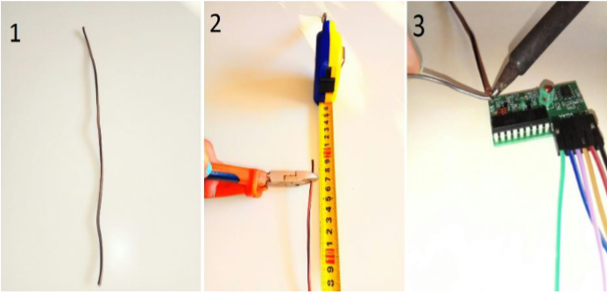
אנטנה
על מנת לקלוט פקודות מהשלט במרחק רב יחסית, הכנו אנטנה שתגדיל את מרחב הקליטה.
התנגדות האנטנה 50 אוהם, אורכה 17 סנטימטר וברוחב רבע גל.
לשם כך לקחנו כבל חשמלי וחתכנו אותו לגודל הרצוי, ולאחר מכן הלחמנו אותו לפתח המיועד לאנטנה ברסיבר שלנו.

Slide 7
RC lights
באמצעות פקודות ל-GPIO של הרספברי, הצלחנו להדליק נורות באמצעות מקשי השלט:

Slide 8
RC control notifying Mission Control
באמצעות שליחת הודעות למרכז הבקרה של הרחפן, הצלחנו לגרום לסימולטור לבצע המראה ונחיתה.

Slide 9
הישגים
הכרת ה RaspberryPi ומערכת ההפעלה Raspbian.
למידת הבסיס של אלקטרוניקה ועבודה עם הGPIO של הרסברי.
הכרה ועבודה עם הסיפריה IS4AEPs.
מימוש פתרון המדליק נורות לד בהתאם ללחיצה על כפתור בשלט.
מימוש פתרון המפרסם הודעות בפורמט המתקבל ע"י מרכז הבקרה של הרחפן.

Slide 10
סיכום
כפרוייקט המשך ניתן להוסיף /לשנות את ההודעות לרחפן ובכך להרחיב/ לשפר את הפונקציונליות שלו, למשל : "פנה ימינה", "הורד גובה" וכו'.
הפרוייקט לימד אותנו רבות על התמודדות עם נושאים חדשים בתחום שלא הכרנו קודם, ניהול משימות מורכבות ופישוטן לתתי משימות, התנסות בתחום האלקטרוניקה ולא פחות חשוב, עבודה משותפת בצוות.

